Slide 1

Mĩ thuật 1
Chủ đề 6: SÁNG TẠO TỪ NHỮNG
KHỐI CƠ BẢN (Tiết 1)
Giáo viên: Vũ Thị Xoa

Slide 2


Slide 3
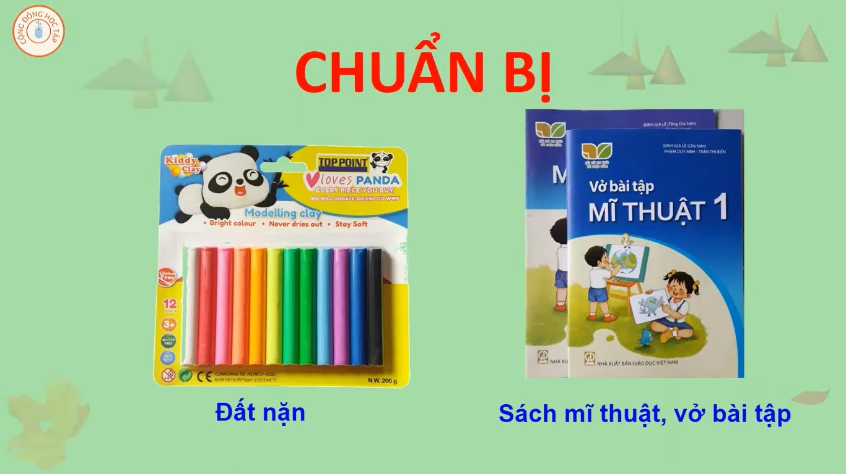

Slide 4
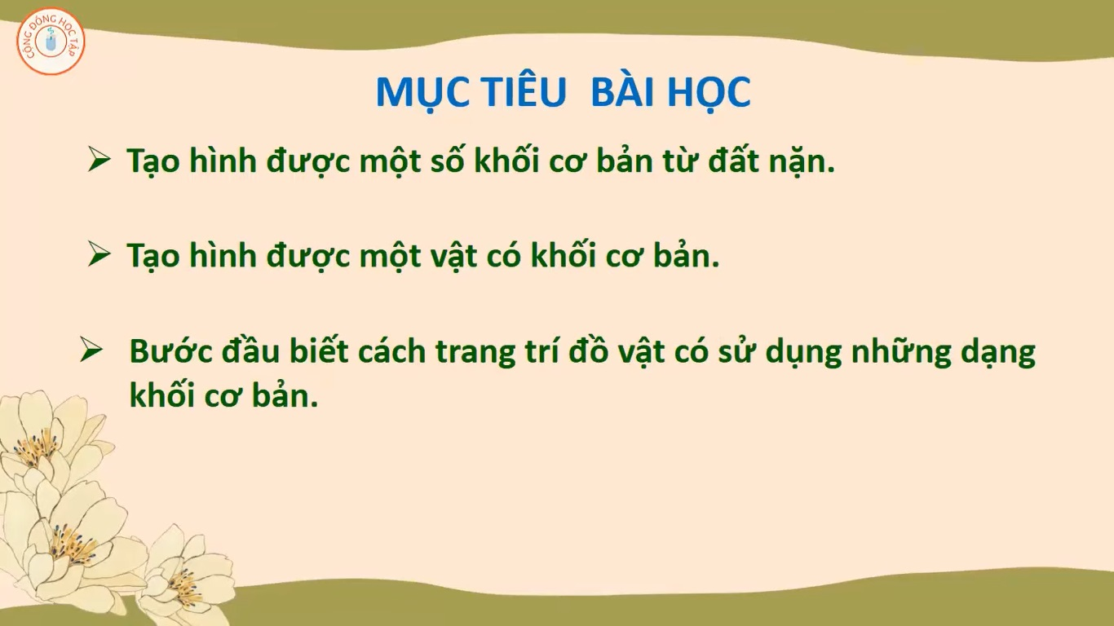

Slide 5
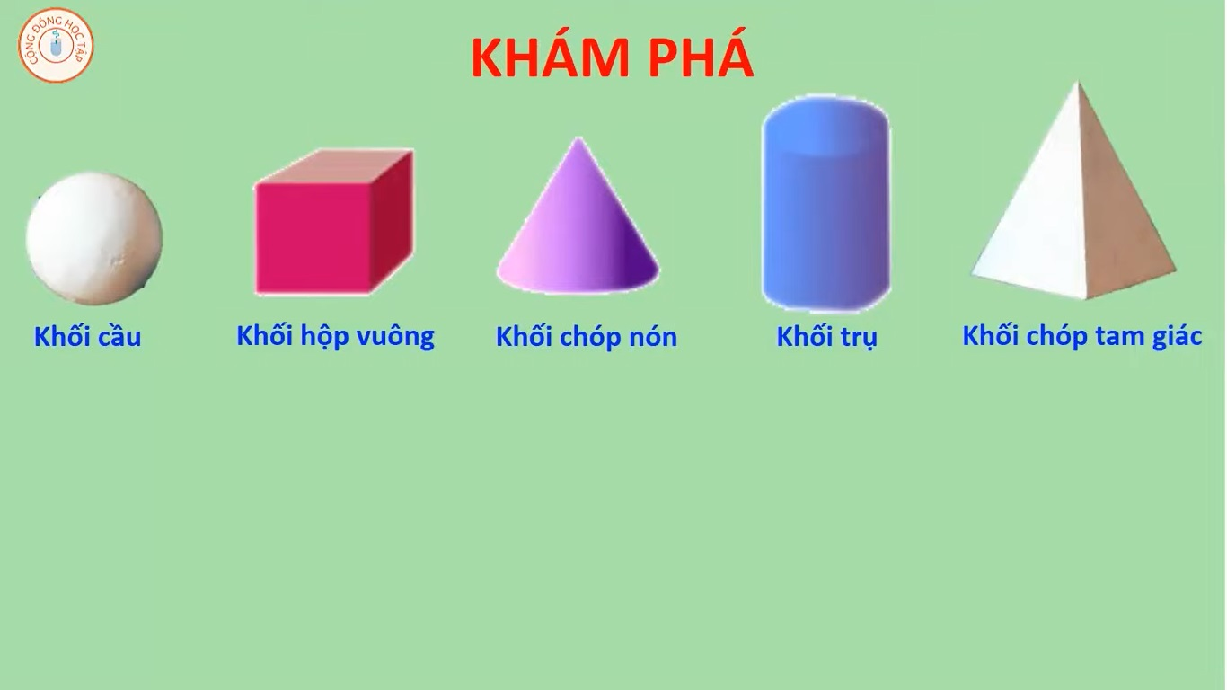

Slide 6
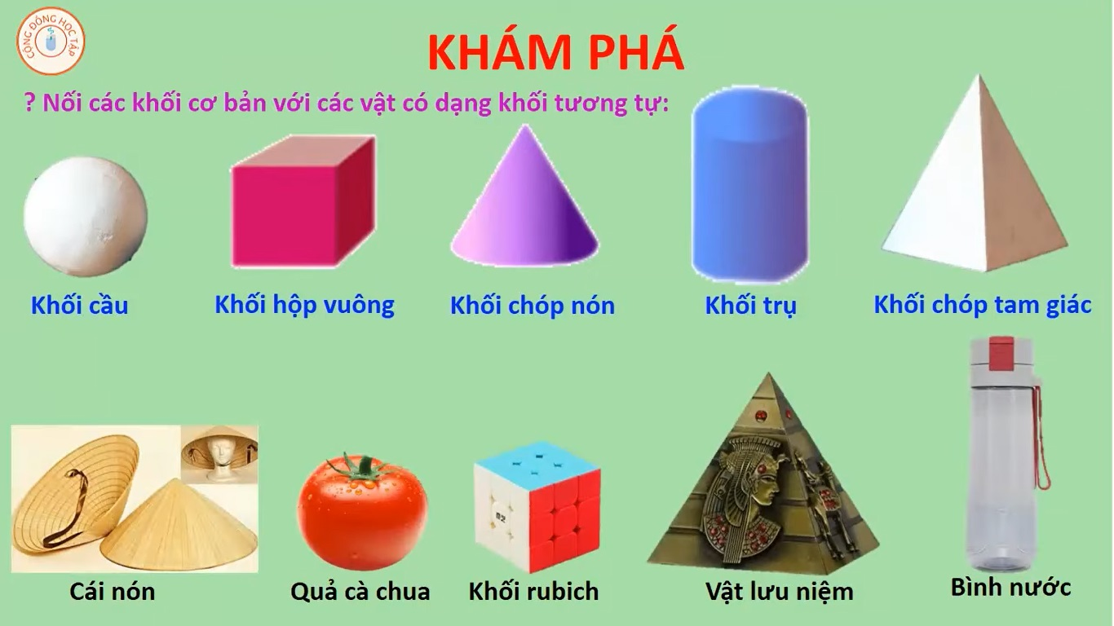
TRÒ CHƠI

Slide 7
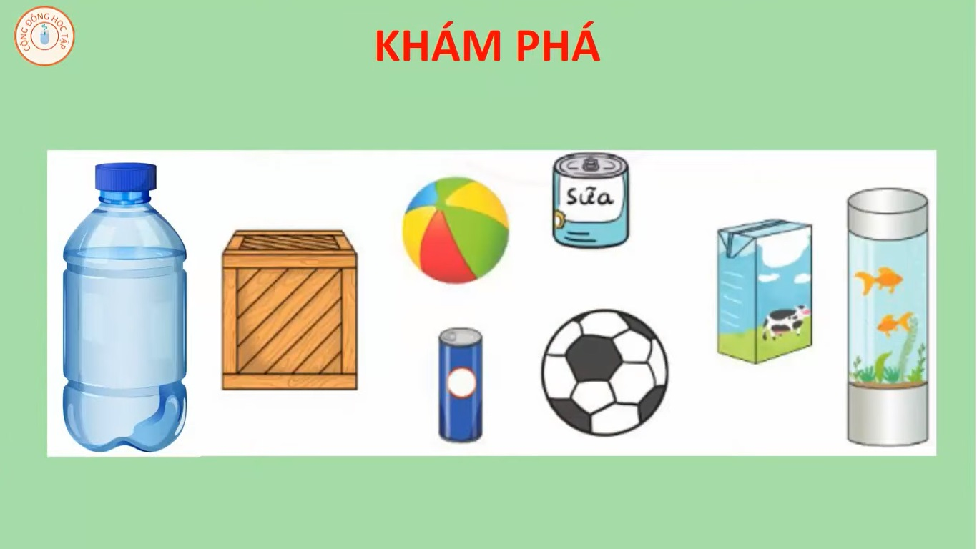

Slide 8
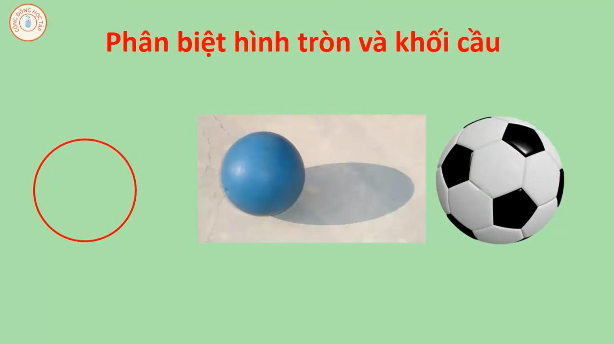
HÌNH TRÒN
KHỐI CẦU
KHỐI CẦU

Slide 9
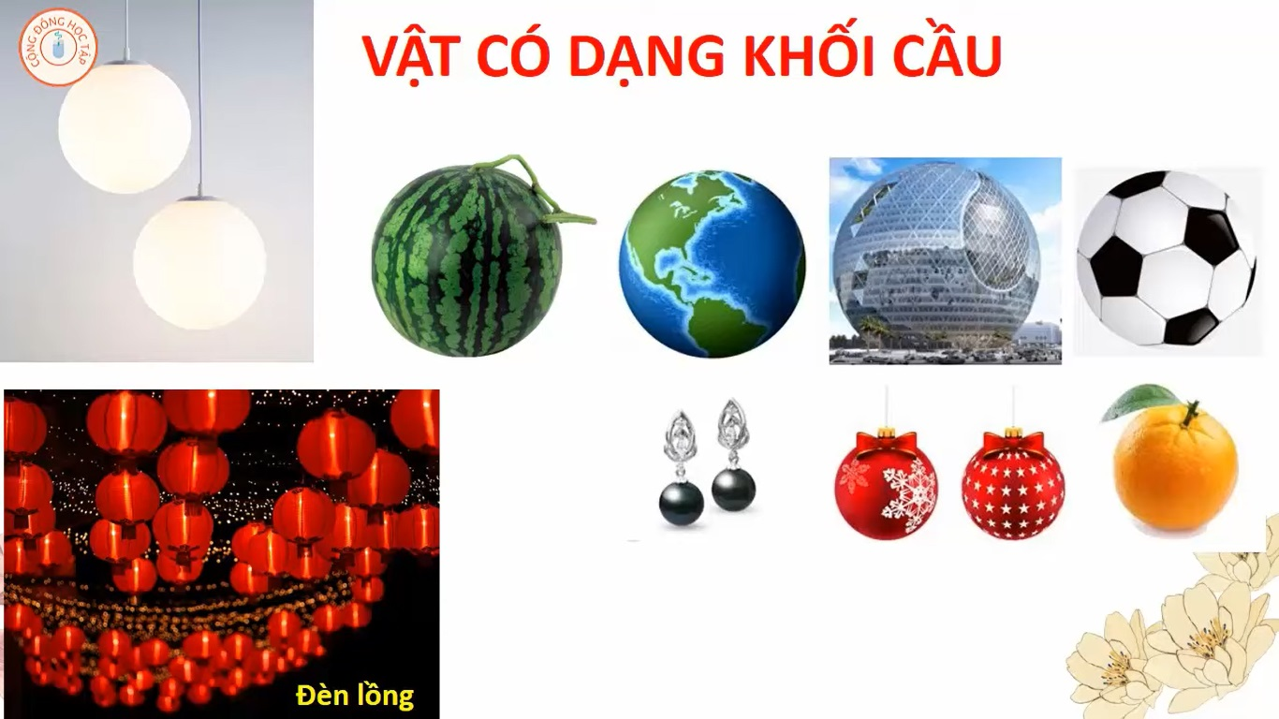

Slide 10
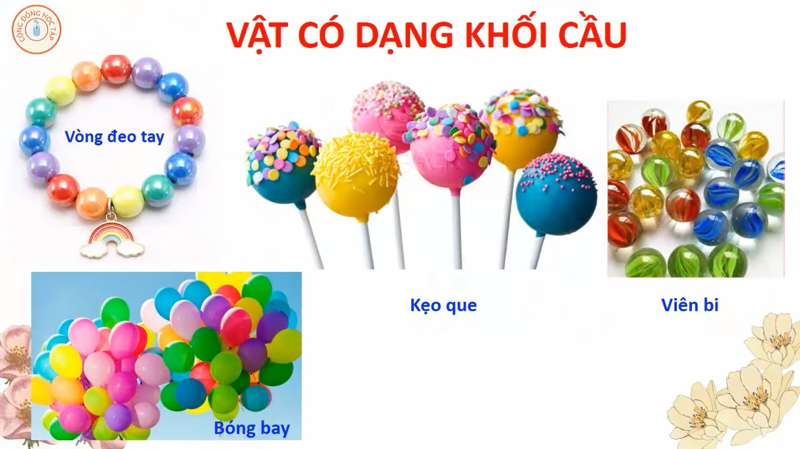

Slide 11
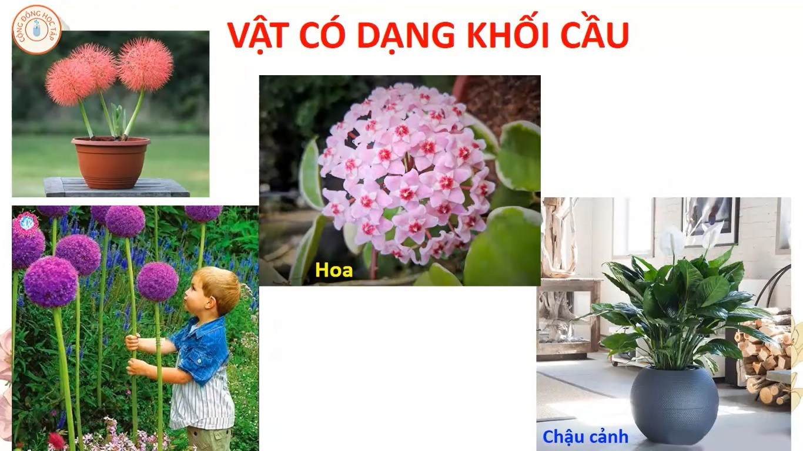

Slide 12


Slide 13
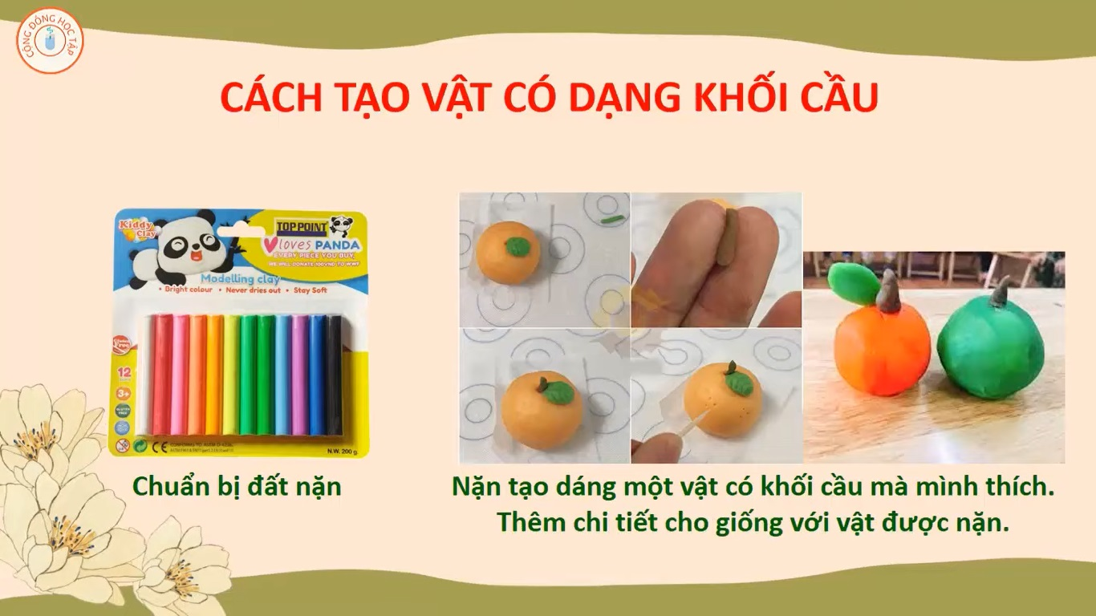

Slide 14
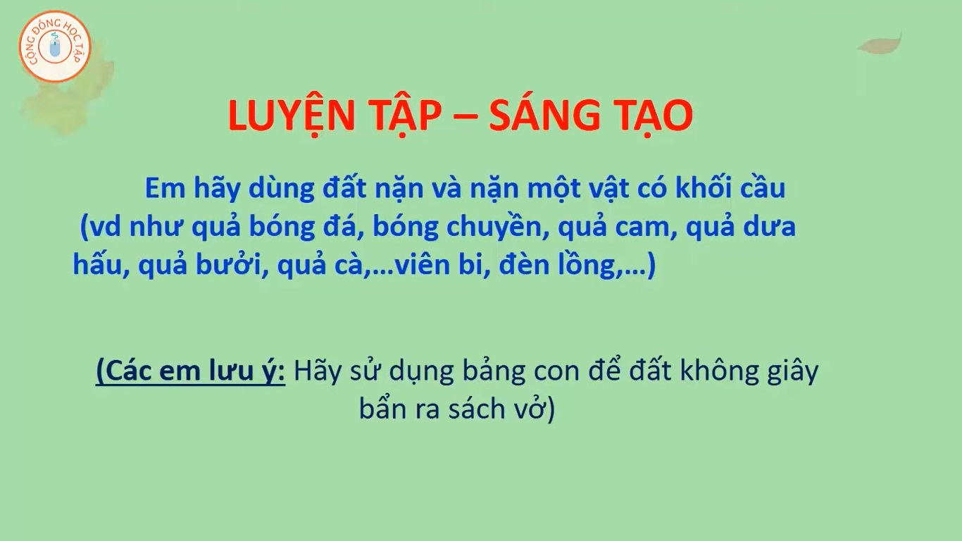

Slide 15
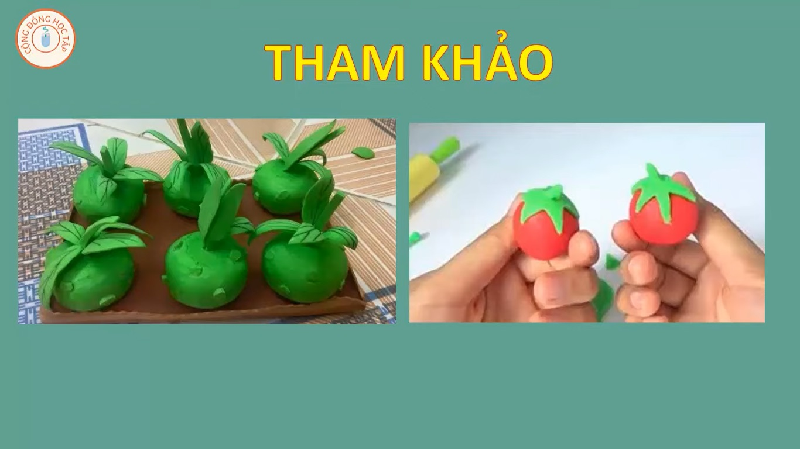

Slide 16
